Slide 1

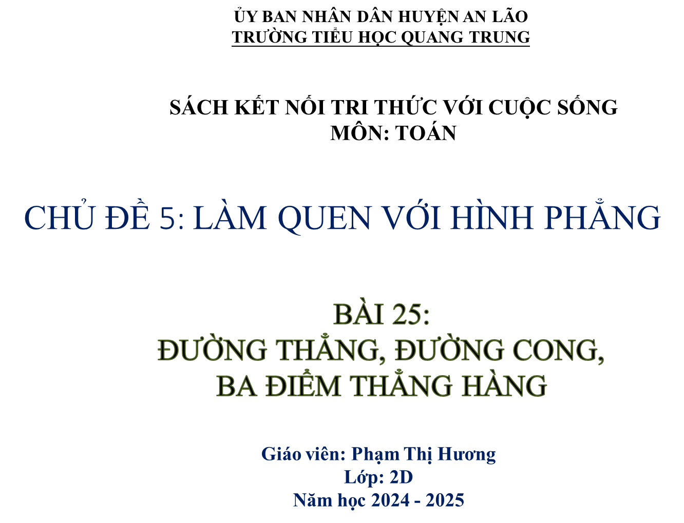

Slide 2
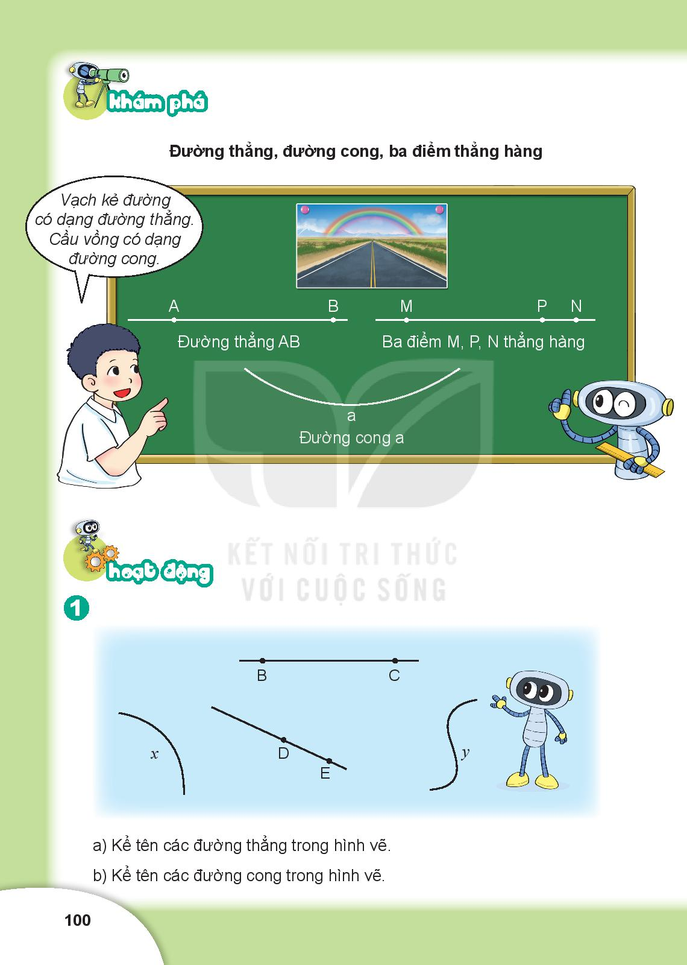
Đường thẳng, đường cong, ba điểm thẳng hàng
Vạch kẻ đường có dạng đường thẳng
Cầu vồng có dạng
đường cong
Ba điểm thẳng hàng là 3 điểm nằm trên 1 đường thẳng.
A
B
M
N
P
.
.
.
.
.
Đường thẳng AB
Đường thẳng MN
Ba điểm M,N,P thẳng hàng
a
Đường cong a

Slide 3

HOẠT ĐỘNG

Slide 4
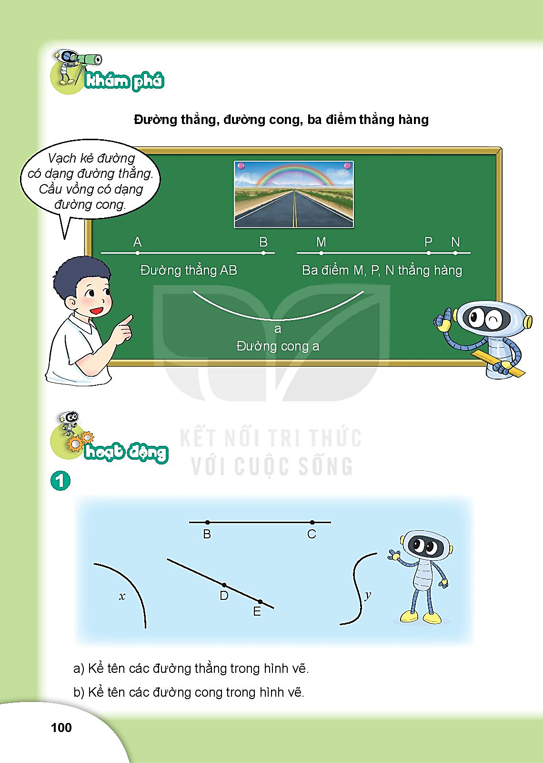
1
Kể tên các đường thẳng trong hình vẽ.
b) Kể tên các đường cong trong hình vẽ.
BC, DE
x, y

Slide 5
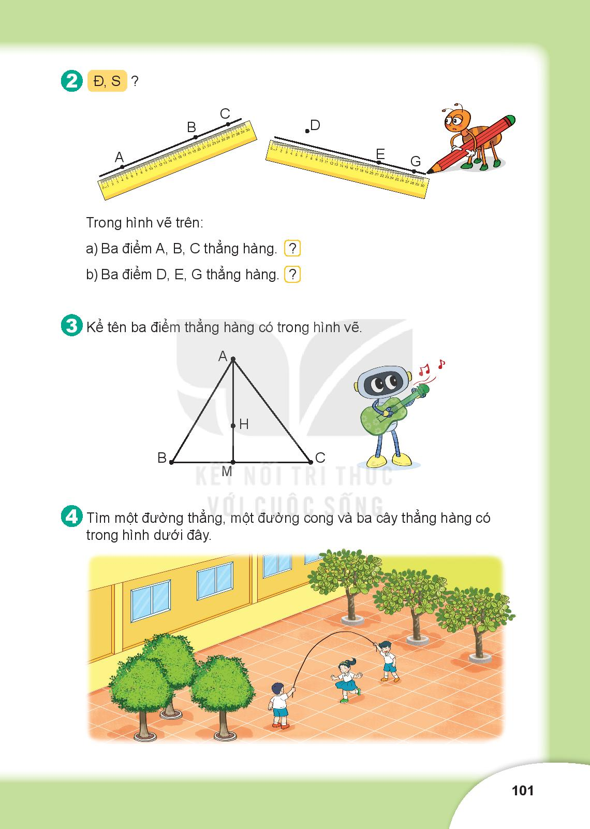
2
Đ, S ?
.
Trong hình vẽ trên:
Ba điểm A, B, C thẳng hàng.
Ba điểm D, E, G thẳng hàng.
Đ
S

Slide 6
3
Kể tên 3 điểm thẳng hàng có trong hình vẽ
.
A
Ba điểm A, H, M thẳng hàng.
Ba điểm B, M, C thẳng hàng.
.
H
.
.
.
B
C
M

Slide 7
4
Tìm một đường thẳng, một đường cong và 3 cây thẳng hàng có trong hình dưới đây.

